Slide 1
Visualización de Datos Aplicada
Clase 7
Dashboard Rmarkdown Quarto Shiny
Profesor: Joshua Kunst Fuentes

Slide 2



Visualización de Datos Aplicada
Clase 7
Dashboard Rmarkdown Quarto Shiny
Profesor: Joshua Kunst Fuentes

Slide 3
Programa
Bienvenida. Conocernos. Historia. Definiciones. Ejemplos.
Marco teórico: Framework de visualización WWH. T.Munzner
HOW: Marcas y Señales, codificación Visual/Grammar of graphics/ggplot2, plotnine
Clase práctica “Visualización de Tablas”.
Colores. Buenas Prácticas. Espacio Preguntas Previo Evaluación.
Interactividad / HTMLWidgets
Dashboards. Flexdashboard, Shiny
Aplicaciones (Visualización modelos Predictivos. Datos espaciales.)

Slide 4
Dashboards

Slide 5
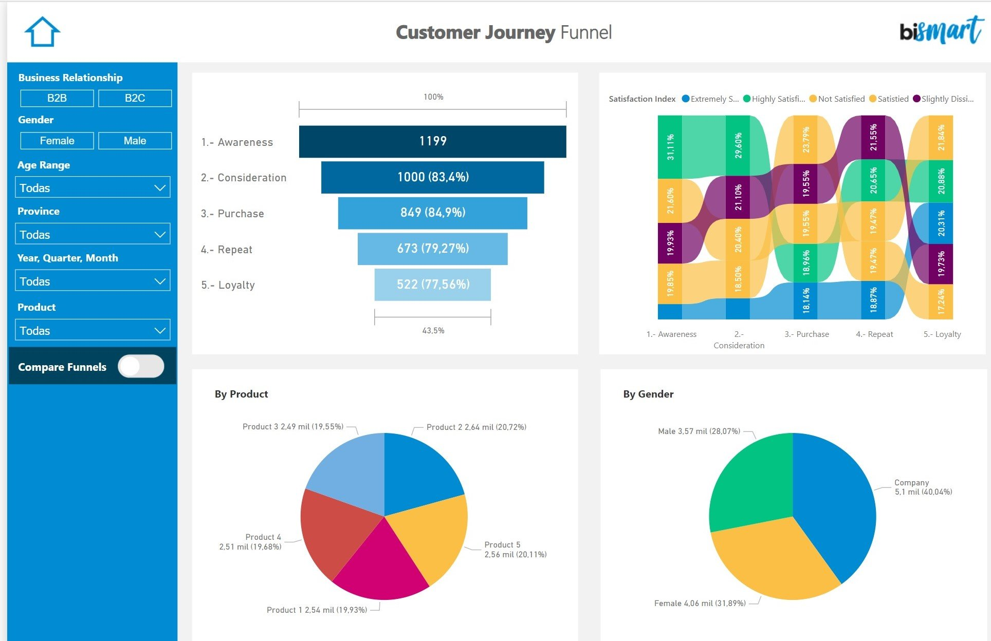
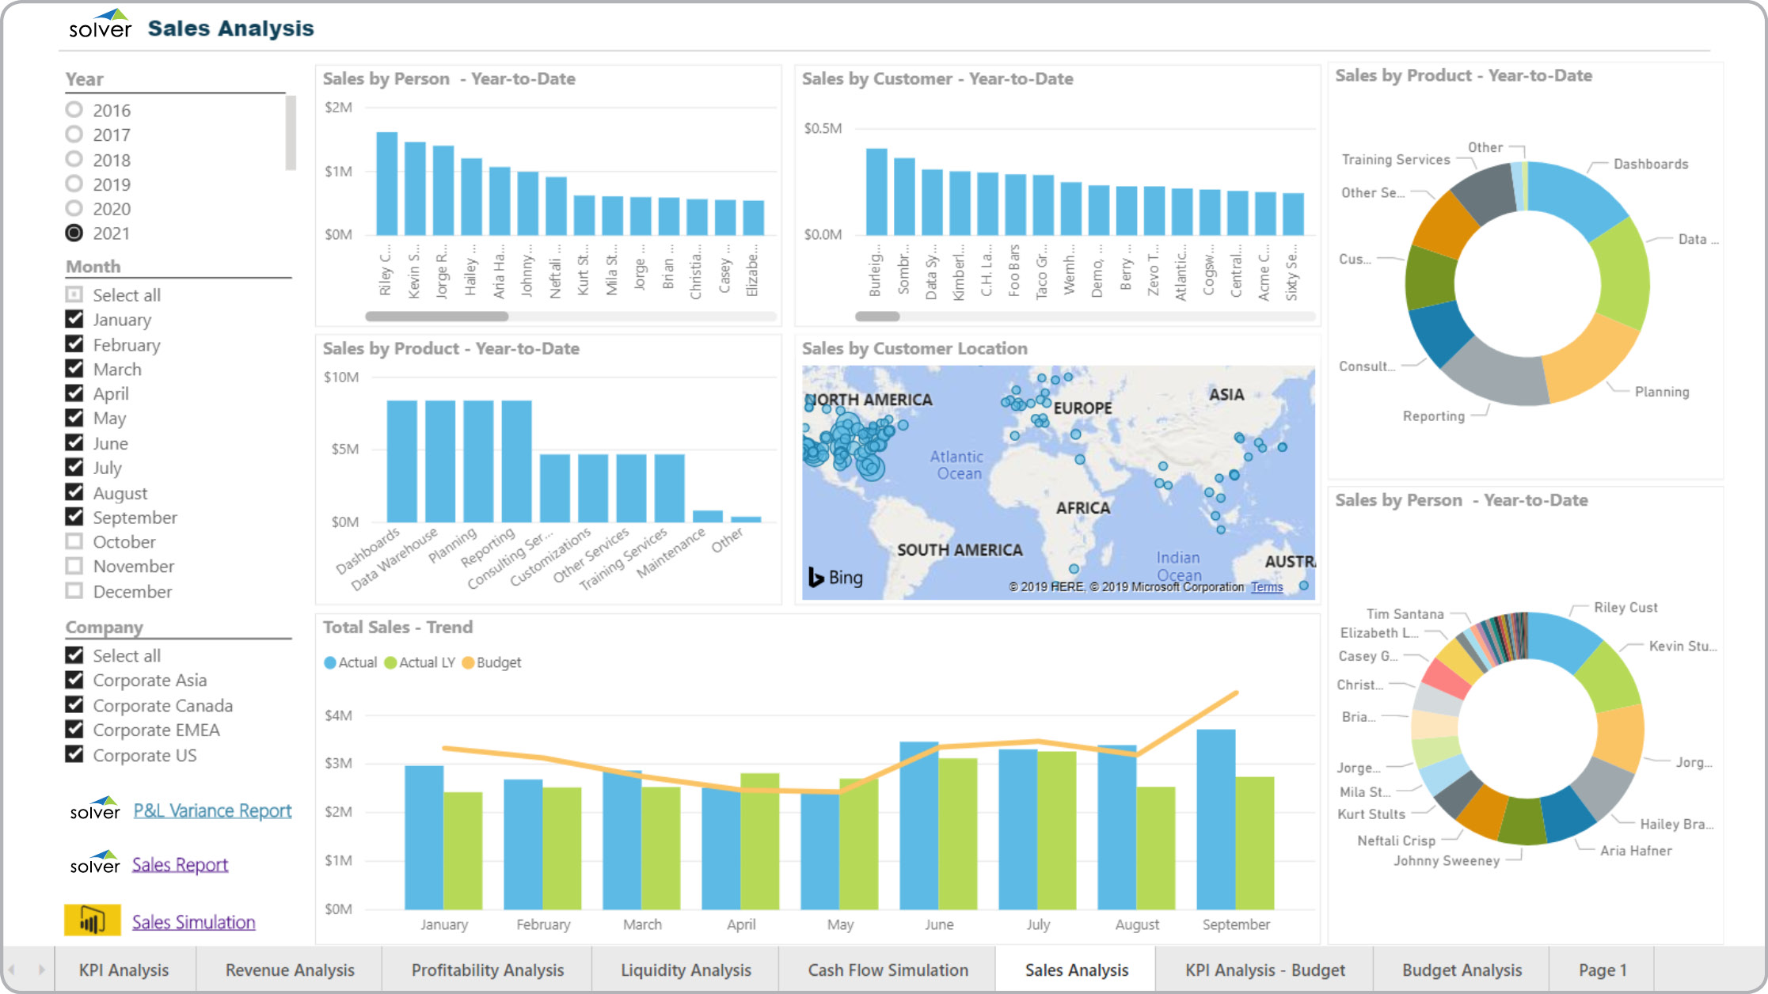
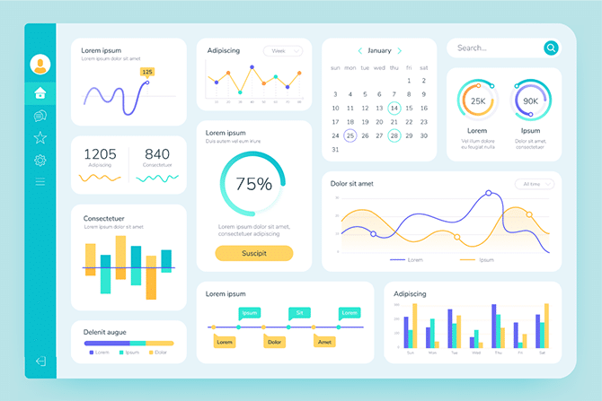
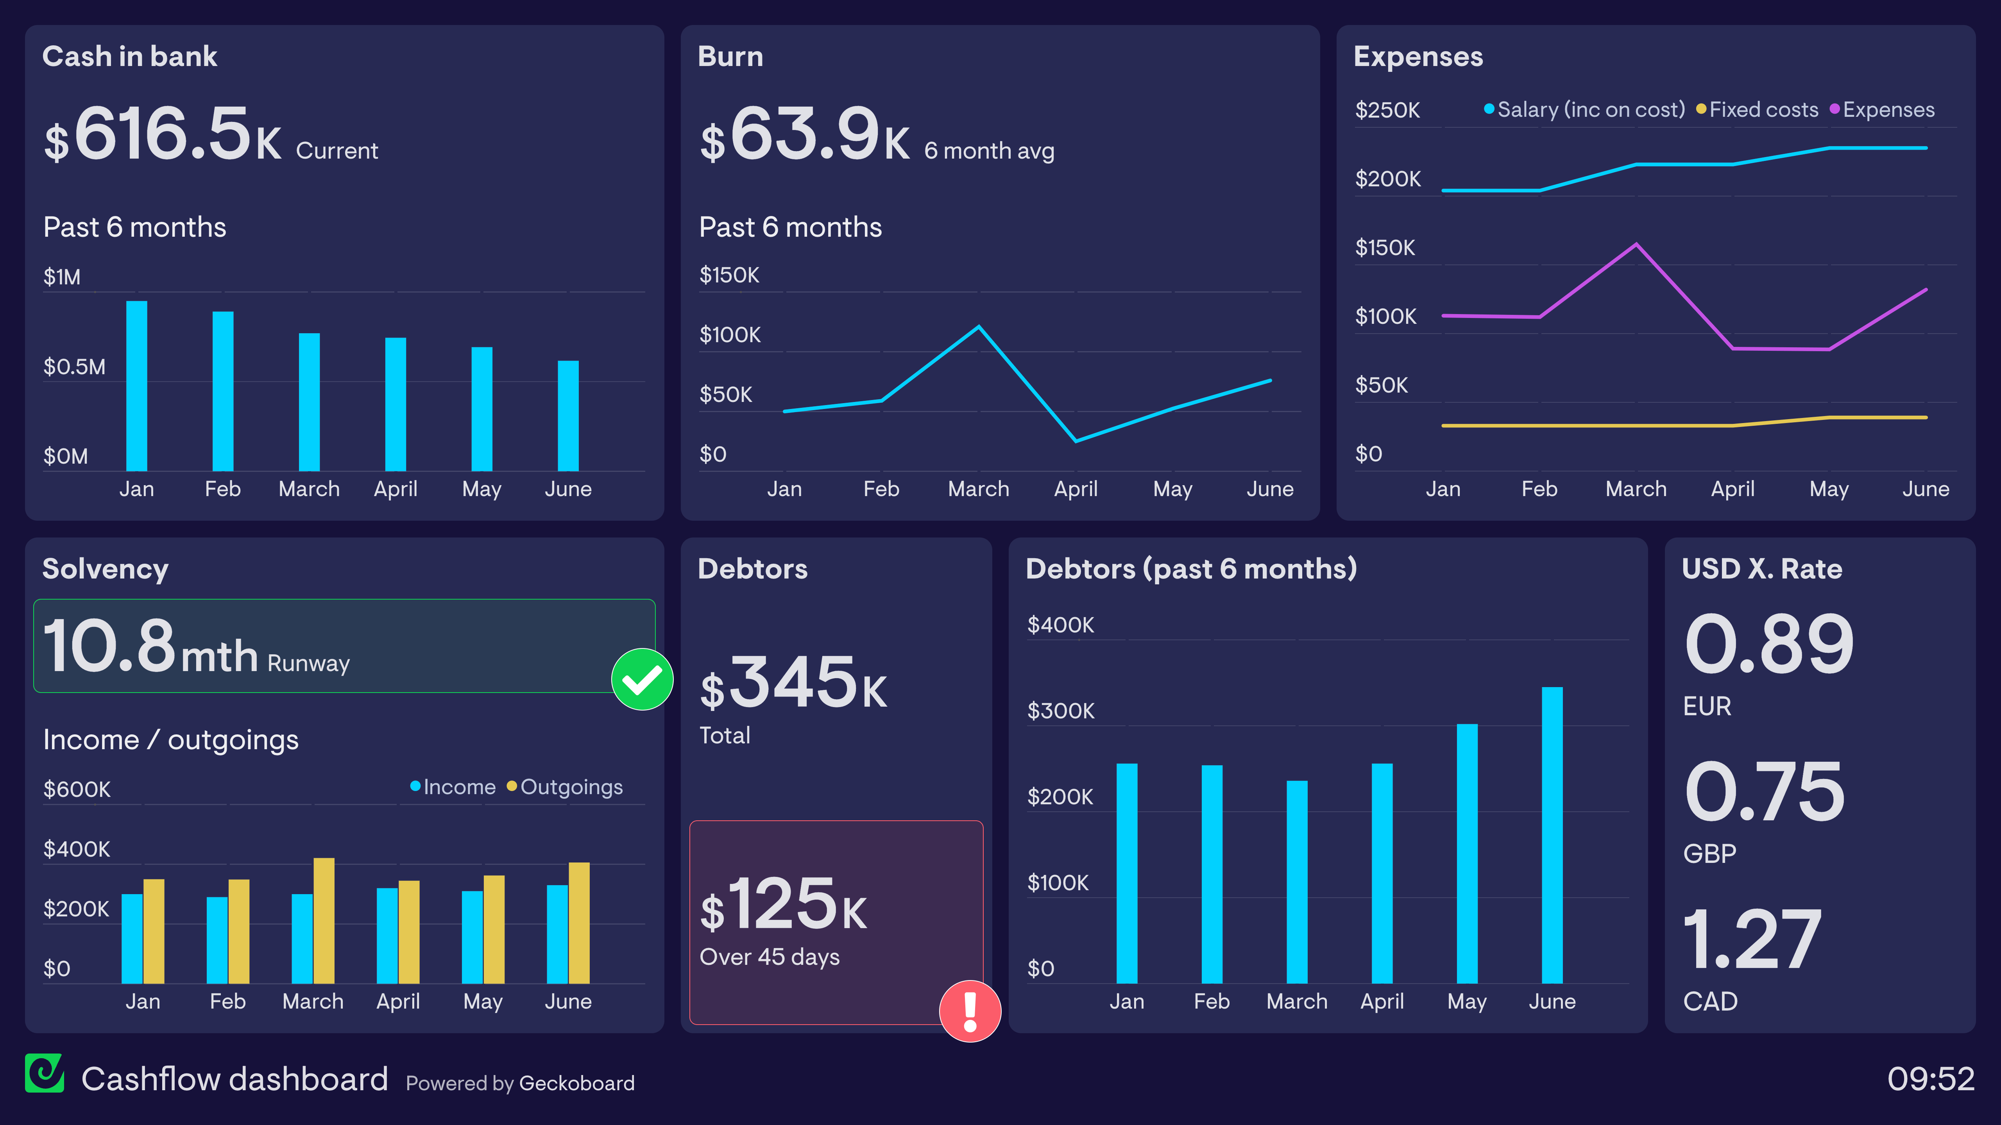
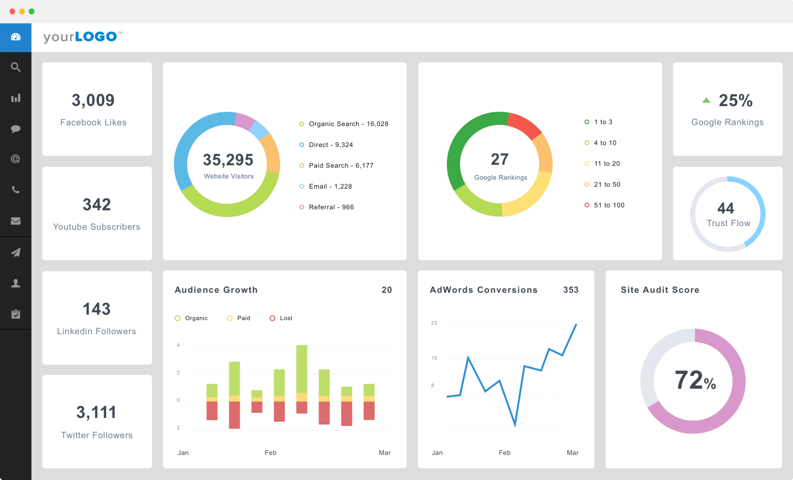
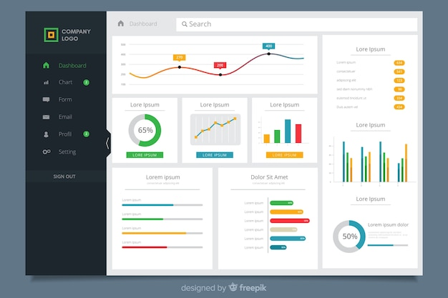
Dashboards

Slide 6
Dashbard: Definición
Herramienta de gestión en base a la visualización de información para monitorear, analizar, exponer KPI, datos.
Un dashboard es una representación visual de la
información más importante necesaria para lograr
uno o más objetivos; consolidada y dispuesta
en una sola pantalla para que la información
pueda ser monitoreada de un vistazo.
Stephen Few
Show Me the Numbers Designing Tables & Graphs to Enlighten

Slide 7
Dashbard: Definición
Herramienta de gestión en base a la visualización de información para monitorear, analizar, exponer KPI, datos.
Relevancia Personalizada | KPI pertinentes según áreas o procesos.
Visualización Efectiva | Utiliza gráficos y elementos visuales para presentar datos.
Interacción Intuitiva | Permite explorar y filtrar datos de manera sencilla.
Orientación Accionable | Guía acciones para mejorar resultados y tomar decisiones.
Tiempo Real y Actualización | Muestra datos en tiempo real y actualiza la información.
Diseño Adaptativo | Se ajusta a diferentes dispositivos y tamaños de pantalla.
Usabilidad y Claridad | Diseñado para ser comprensible y fácil de navegar.
Accesibilidad Rápida | Proporciona información clave de manera rápida y accesible.
Organización Lógica | Presenta datos de manera organizada y coherente.
Estética Atractiva | Combina información y diseño de manera agradable.
Características generales
Dashboards

Slide 8
Dashbard: Definición
Herramienta de gestión en base a la visualización de información para monitorear, analizar, exponer KPI, datos.
Relevancia Personalizada | KPI pertinentes según áreas o procesos.
Visualización Efectiva | Utiliza gráficos y elementos visuales para presentar datos.
Interacción Intuitiva | Permite explorar y filtrar datos de manera sencilla.
Orientación Accionable | Guía acciones para mejorar resultados y tomar decisiones.
Tiempo Real y Actualización | Muestra datos en tiempo real y actualiza la información.
Diseño Adaptativo | Se ajusta a diferentes dispositivos y tamaños de pantalla.
Usabilidad y Claridad | Diseñado para ser comprensible y fácil de navegar.
Accesibilidad Rápida | Proporciona información clave de manera rápida y accesible.
Organización Lógica | Presenta datos de manera organizada y coherente.
Estética Atractiva | Combina información y diseño de manera agradable.
¡Detalles a demanda!
Características generales
Dashboards

Slide 9
Dashbard: Tipo según Enfoques/Propósitos
Estratégico/General
Resumen efectivo de alto nivel del desempeño del negocio -KPIs-. Estado del negocio contra las metas.
Tendencias, proyecciones largo plazo.
Operacional
Monitoreo procesos y operación del negocio.
Desempeño actual, orientados a la acción.
Actualización más inmediata (Real time o near real time).
Analítico
Foco en exploración interactiva de muchos datos.
Permiten investigar tendencias predecir resultados, descubrir.
Visualización adhoc,particular, avanzada.

Slide 10
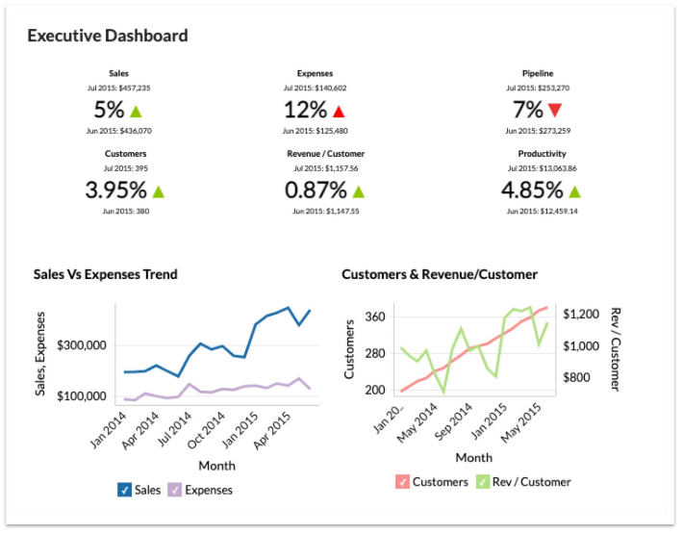
Dashbard: Tipo Estratégico

Slide 11
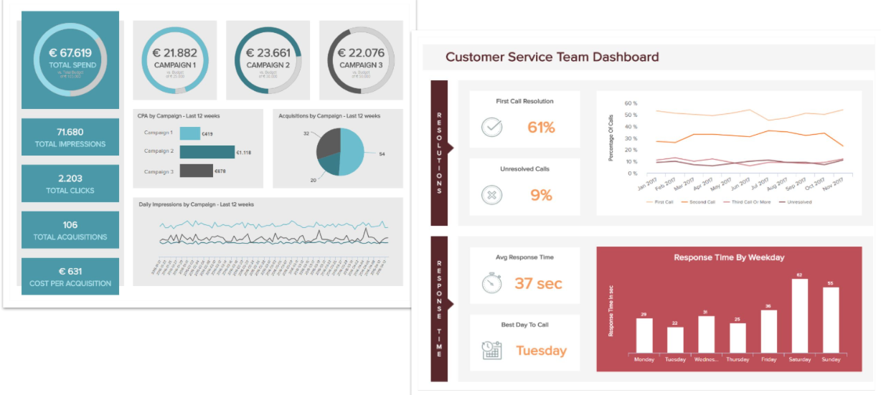
Dashbard: Tipo Operacional

Slide 12
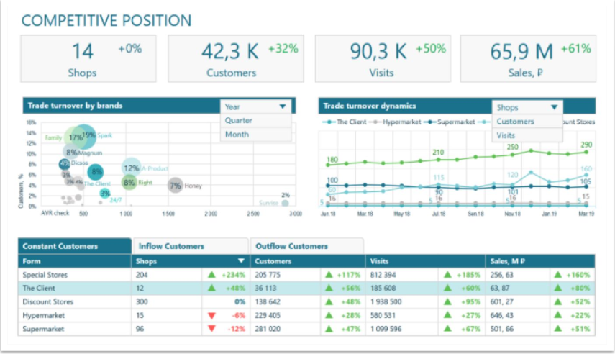
Dashbard: Tipo Analítico

Slide 13
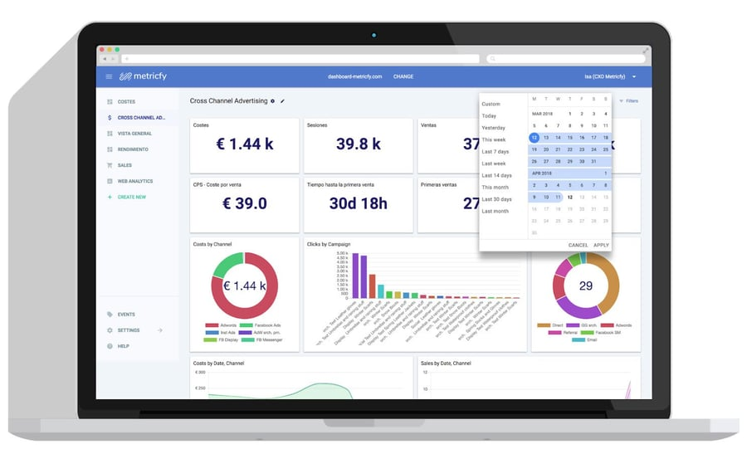
Dashbard: Elementos

Slide 14
Dashbard: Elementos → Gráficos/Tablas
Representar datos numéricos de manera visual para explorar tendencias, relaciones, outliers (why).
Tablas ayudan a conocer el dato detallado de forma tabular.

Slide 15
Dashbard: Elementos → Hero Boxes (value boxes)
Cuadros con fuente prominente para resaltar valores de métricas claves o mensajes importantes.
Se recomienda a este número dar contexto:
Unidad de medida.
Que tan diferente es respecto a otro (mes anterior, esperado, base, etc).
Poco decimales(dígitos 1.000.000 vs 1M).

Slide 16
Dashbard: Elementos → Sidebars (Panel Lateral)
Elemento para ayudar organización de la información:
Enlaces a otra información.
Información relevante.
Colocar inputs: selectores, checkboxs, etc.

Slide 17
Dashbard: Elementos → Navbar (Barra de Navegación)
Barra usualmente superior para organizar secciones del dashboard.

Slide 18
Dashbard: Herramientas
Existen varias herramientas:
Interfaces gráficas: PowerBI, Tableau, Powerpoint/Excel(?), QilkView, Google Data Studio.
Lenguajes de programación: Shiny(R/Py), Flexdashboard(R), Dash (Py), Streamlit(Py).
Sin embargo, en el curso:
No nos centraremos en la herramientas -en un principio- a menos que consideremos cosas como lo disponible, infraestructura, etc.
La mayoría de las herramientas modernas permite hacer excelentes dashbards
Ninguna herramienta por sí sola va a producir visualizaciones efectivas sin que entendamos el qué y a quién está dirigida la visualización.

Slide 19
Dashbard: Buenas prácticas
Elegir el tipo correcto de dashboard.
Decidir lo que los usuarios realmente necesitan.
Conocer a la audiencia.
Tener en cuenta que se dispone de una página (priorizar)
Incluir elementos de control/filtros aun cuando no sea de tipo analítico.
Especialmente si es demasiado lo que se quiere mostrar.
Drilldown es fácil de entender para todos. Cuando los datos son jerárquicos.
KPI en forma destacada.
Uso de espacio en blanco, cuidar la tipografía/legibilidad.
Redondeos.

Slide 20
Dashbard: Buenas prácticas (cont.)
Diseñar el layout muy cuidadosamente.
Pueden usarse principios de arquitectura de información (diseñadores de páginas Web)
Uso de márgenes, espacios en blanco, etc.
Ser consistente en el diseño y en los colores
Usar el tipo correcto de gráfico o visualización
Pensar en distintos dispositivos. Responsivo (css frameworks responsivos en caso de plataforma web/html).

Slide 21
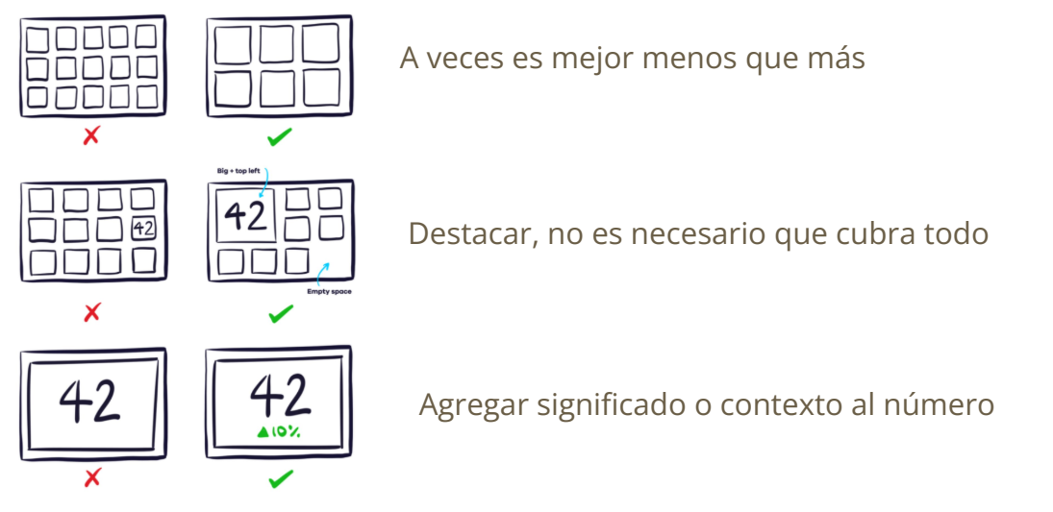
Dashbard: Ejemplos

Slide 22
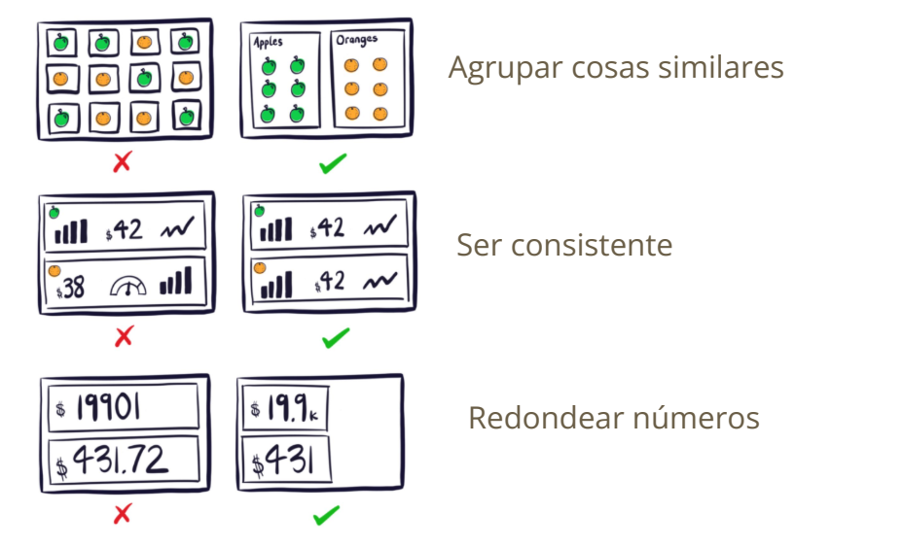
Dashbard: Ejemplos

Slide 23
Dashbard: Fases de Desarollo
Definiciones
Identificar los roles (usuarios, fuentes de origen de información).
Determinar las principales métricas que interesa mostrar.
Prototipear
Elegir la mejor visualización para cada una de las métricas.
Arreglar todo en un tablero (usar recortes o cosas que se puedan distribuir fácilmente.
Construir un prototipo.
Obtener feedback y volver a iterar.
Construir
Obtener los datos necesarios y generar los valores de las métricas.
Usar la herramienta de visualización disponible/elegida.
Deployar (distintos dispositivos, cloud, etc)

Slide 24
Rmarkdown/Flexdashboard

Slide 25
Rmarkdown
Revisar https://garrettgman.github.io/rmarkdown/index.html
R Markdown provee un marco de escritura para ciencia de datos.
Combina tu código, sus resultados y tus comentarios en un archivo .Rmd.
Los documentos de R Markdown son reproducibles.
Soportan varios formatos de salida tales como PDFs, archivos de Word, presentaciones, libros, dashboards y más.

Slide 26
Rmarkdown: Estructura de un .Rmd (CTRL+C CTRL+V)
---
title: "Tamaño de los diamantes"
date: "2016-08-25"
output: html_document
---
```{r setup, include = FALSE}
library(tidyverse)
diamantes2 <- filter(diamonds, carat <= 2.5)
```
Existen `r nrow(diamantes2)` diamantes. La **suma** de quilates es:
$$\sum quilate_i = `r scales::comma(sum(diamantes2$carat))`$$
Gráficamente:
```{r, echo = FALSE, message=FALSE}
ggplot(diamantes2, aes(carat)) + geom_histogram()
```
Acá algunos diamantes:
```{r, echo=FALSE}
knitr::kable(head(diamantes2, 5))
```

Slide 27
Rmarkdown: Estructura de un .Rmd (cont.)
Contiene tres tipos importantes de contenido:
Un encabezado YAML (opcional). Parámetros generales: tipo de documento, autor, fecha, parámetros adicionales.
Los chunks (bloques) de código de R. Estos son pueden tener opciones/argumentos especificos para evaluar o mostrar o no el código, tamaño de la salida/output.
Texto markdown mezclado con formateos de texto simple.
Markdown: https://www.markdownguide.org/cheat-sheet/
Online: https://stackedit.io/app#

Slide 28
Rmarkdown: Opciones para los chunks
La siguiente tabla resume que tipo de output remueve cada opción:
Opción | Corre código | Muestra código | Salida | Gráficos | Mensajes | Warnings
eval: false | X |  | X | X | X | X
include: false |  | X | X | X | X | X
echo: false |  | X
results: hide |  |  | X
fig-show: hide |  |  |  | X
message: false |  |  |  |  | X
warning: false |  |  |  |  |  | X

Slide 29
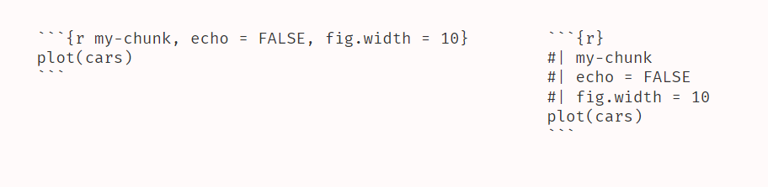
Rmarkdown: Definir parámetros en un chunk
Si bien en rmarkdown se suele enseñar la de la izquierda, la segunda opción se utiliza en quarto.

Slide 30
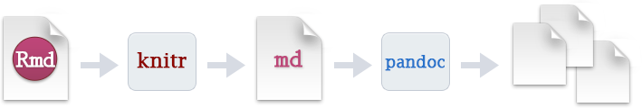
Rmarkdown: Formatos
https://garrettgman.github.io/rmarkdown/formats.html
Documentos: html, word, pdf, y otros.
Slides
Xaringan https://slides.yihui.org/xaringan/#1.
reavealJS https://quarto.org/docs/presentations/revealjs/
Dashboard con flexdashboard https://pkgs.rstudio.com/flexdashboard/.
Libros, páginas web, blogs, etc, etc.

Slide 31
Rmarkdown: Quarto
Si bien en {rmarkdown} está orientado a R, con el paquete {reticulate} podemos ejecutar código Python.
https://rstudio.github.io/reticulate/articles/r_markdown.html.
https://quarto.org/docs/tools/jupyter-lab.html
{quarto} viene con la misión de ser un ambiente integrado para la publicación de documentos con la posibilidad de ejecutar tanto el motor knitr (R) o Jupyter (python), es más simple.
Los dos estás siendo mantenidos y en continuo desarrollo.

Slide 32
Rmarkdown: Ejemplos
Indicadores financieros: Utiliza github actions para actualizarse cada día.
url https://jkunst.com/indicadores-financieros/
Repo: https://github.com/jbkunst/indicadores-financieros

Slide 33
Rmarkdown: Flexdashboard
Es un formato Rmarkdown para presentar contenido en formato de dashboard.
Utiliza R Markdown para publicar un conjunto de visualizaciones de datos relacionadas como un panel de control.
Incorpora una amplia variedad de componentes, incluidos HTMLwidgets, gráficos de R, datos tabulares, medidores (gauges), cuadros de valores (hero boxes).
Especifica diseños basados en filas o columnas: Los componentes se redimensionan inteligentemente para llenar el navegador y se adaptan para su visualización en dispositivos móviles.
Crea tableros narrativos para presentar secuencias de visualizaciones y comentarios relacionados.

Slide 34
Rmarkdown: Flexdashboard → Encabezado YAML
---
title: "Mi primer dashboard"
author: "DBDC"
date: "20203-08-09"
output:
flexdashboard::flex_dashboard:
orientation: columns
vertical_layout: fill
logo: "imag/logoR.png"
social: menu
source_code: embed
theme: united
---
… Código R en chunks…

Slide 35
Rmarkdown: Flexdashboard → Esquema
Flex dashboard podemos utilizar gato (#) para definir niveles:
---
title: "Titulo"
output:
flexdashboard::flex_dashboard
---
# Seccion/Paginas
## Columnas
### Caja 1
### Caja 2
## Columna 2
### Caja 3

Slide 36
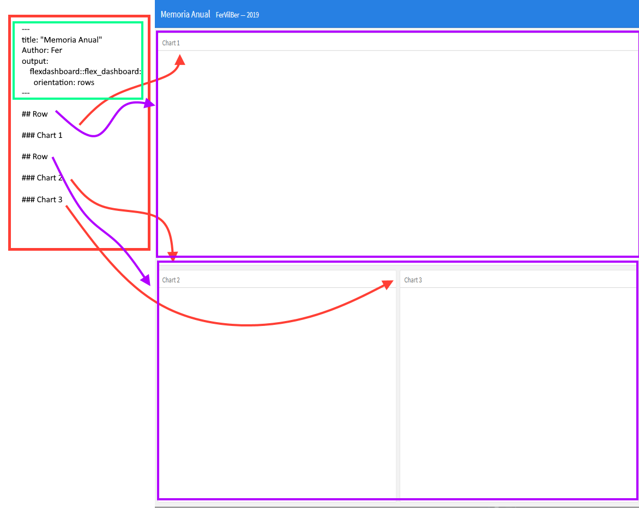
Rmarkdown: Flexdashboard → Esquema

Slide 37
Rmarkdown: Flexdashboard → Ejercicio
Instalar flexdashboard en caso que no esté previamente instalado.
Crear un archivo Rmarkdown, luego “From Template” y buscar flexdashboard.
Knittear el archivo para ver el ejemplo y examinar comportamientos con otras secciones y niveles.
Utilizar los datos de lego para crear un dashboard.

